Slide 1

Název školy: | ZÁKLADNÍ ŠKOLA PODBOŘANY, HUSOVA 276, OKRES LOUNY
Autor: | Mgr. Lenka Hanušová
Název: | VY_32_INOVACE_1805_SLOVNÍ_ÚLOHY_O_POHYBU
Téma: | Řešení slovních úloh o pohybu
Číslo projektu: | CZ.1.07/1.4.00/21. 2975

Slide 2
ANOTACE
Prezentace je určena žákům 9. tříd, přechody snímků v prezentaci jsou kliknutím myši.
Je zaměřena na procvičení řešení slovních úloh o pohybu pomocí rovnic o jedné neznámé a soustavy rovnic o dvou neznámých.
Žáci si zopakují řešení lineárních rovnic a soustav dvou rovnic o dvou neznámých.

Slide 3
Datum vytvoření: 19. 3. 2013
Klíčová slova: slovní úloha o pohybu, neznámá, rovnice, soustava 2 rovnic, zkouška, odpověď

Slide 4
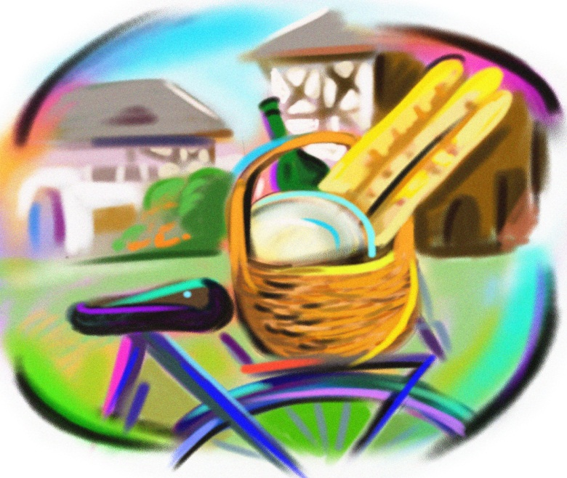

Slovní úlohy o pohybu
s = v . t

Slide 5
Postup při řešení slovních úloh:
využijeme vztah…dráha,rychlost,čas → s = v . t
náčrtek
zvolíme jednu nebo dvě neznámé x, y
sestavíme rovnici nebo soustavu rovnic
řešíme rovnici nebo soustavu rovnic
podle textu slovní úlohy provedeme zkoušku
zapíšeme odpověď

Slide 6
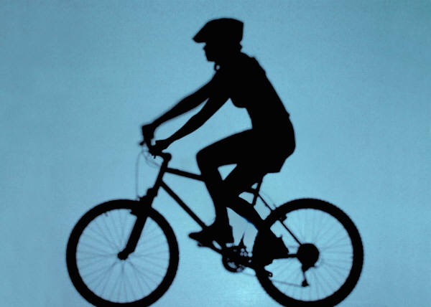
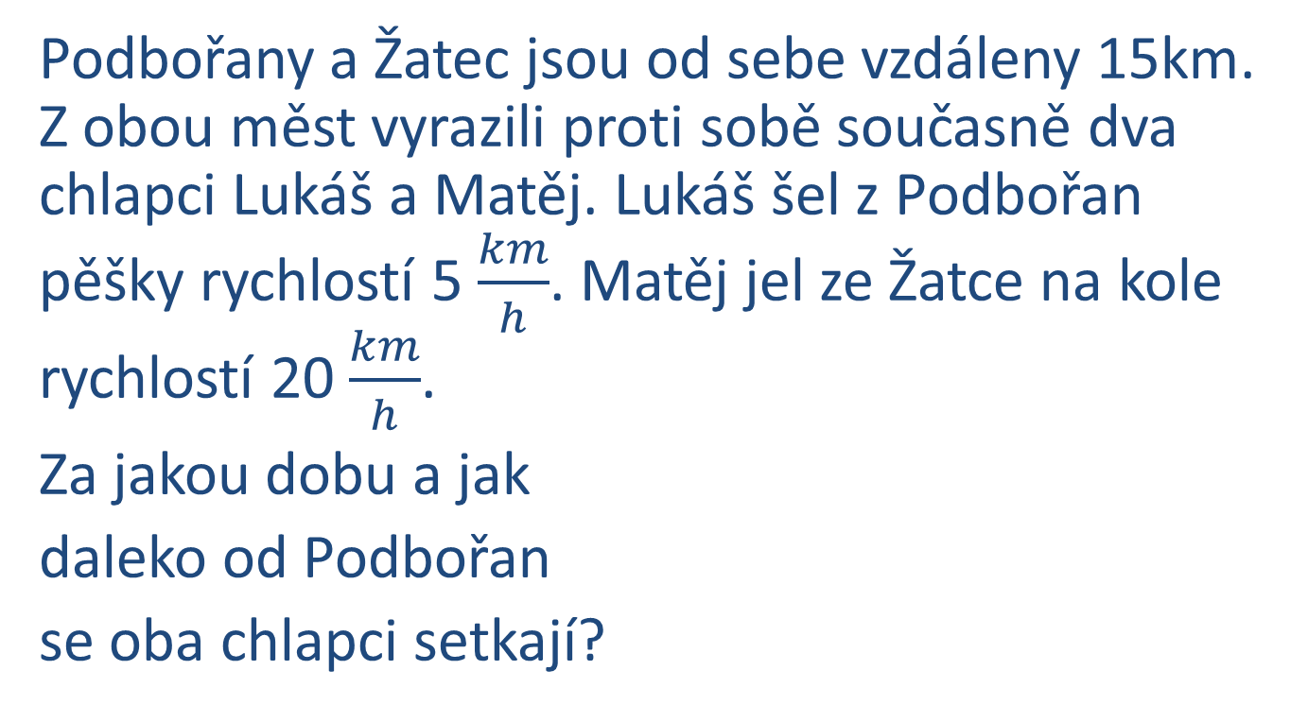
1. úloha
Podbořany a Žatec jsou od sebe vzdáleny 15km. Z obou měst vyrazili proti sobě současně dva chlapci Lukáš a Matěj. Lukáš šel z Podbořan pěšky rychlostí 5 $\frac{km}{h}$. Matěj jel ze Žatce na kole rychlostí 20 $\frac{km}{h}$.
Za jakou dobu a jak
daleko od Podbořan
se oba chlapci setkají?

Slide 7
Řešení:
s = 15 km
t₁ = t
t₂ = t
Lukáš
Matěj
v₁= 5 km/h
v₂ = 20 km/h
P
X
Ž
s₁
s₂
s₁ = v₁ . t
s₂ = v₂ . t
s = s₁ + s₂

Slide 8
s₁ + s₂ = 15
s₁ = 5 . t
s₂ = 20 . t
5 . t + 20 . t = 15
25 . t = 15
t = 15 : 25
t = 0,6 h
t = 36 min
s₁ = 5 . 0,6
s₁ = 3 km
Chlapci se potkali za 36 minut, 3 km od Podbořan.

Slide 9
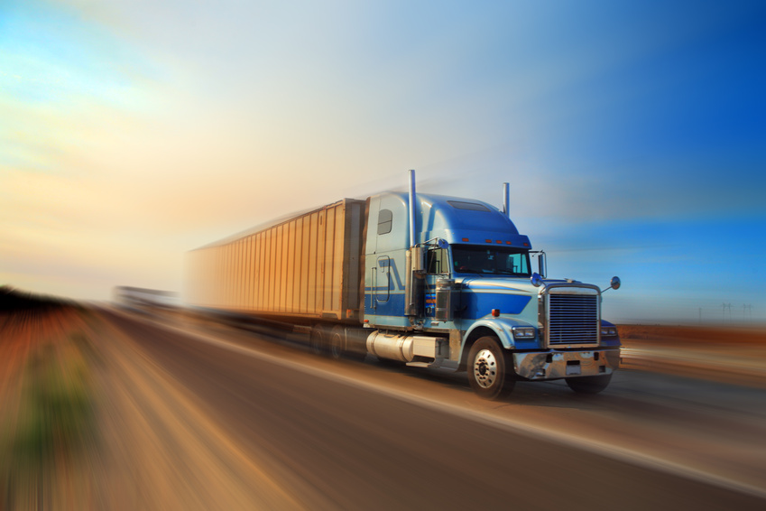
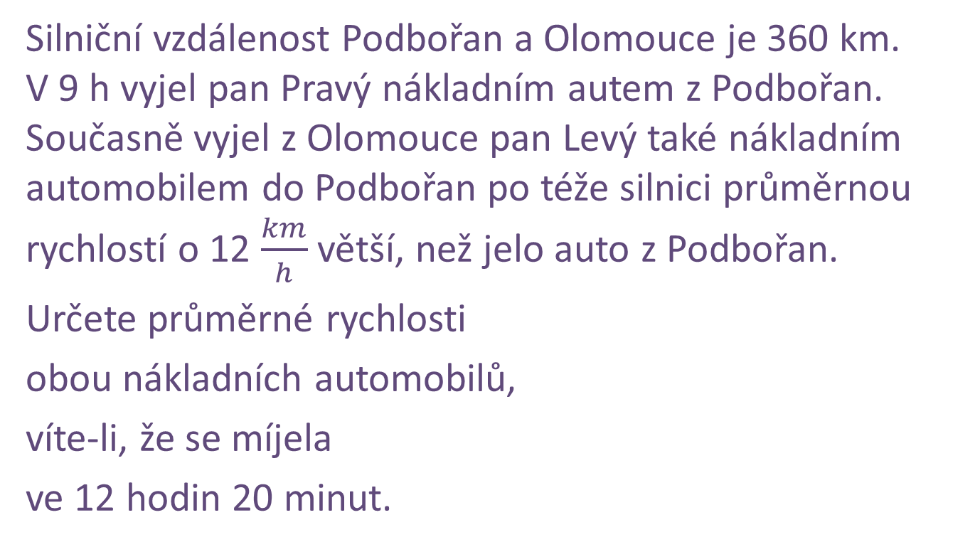
2. úloha
Silniční vzdálenost Podbořan a Olomouce je 360 km. V 9 h vyjel pan Pravý nákladním autem z Podbořan. Současně vyjel z Olomouce pan Levý také nákladním automobilem do Podbořan po téže silnici průměrnou rychlostí o 12 $\frac{km}{h}$ větší, než jelo auto z Podbořan.
Určete průměrné rychlosti
obou nákladních automobilů,
víte-li, že se míjela
ve 12 hodin 20 minut.

Slide 10
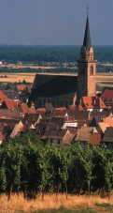
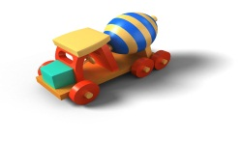

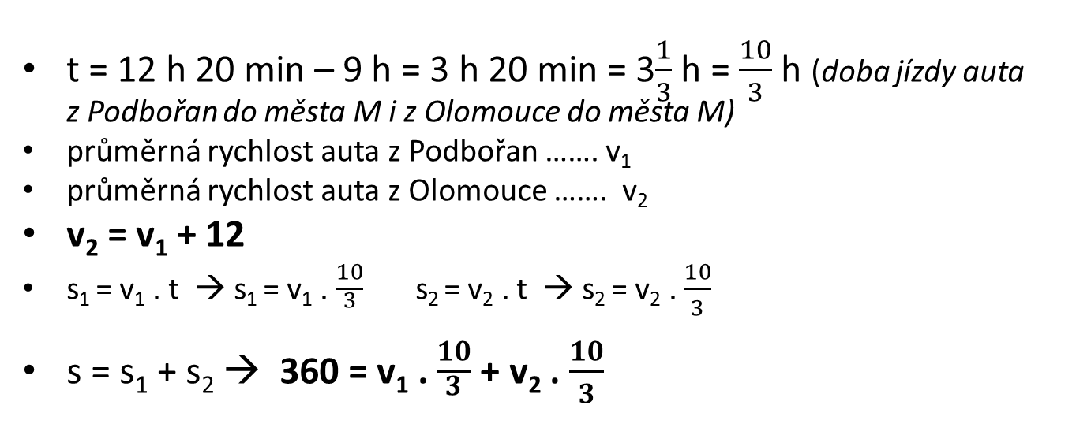
Řešení:
Po
Ol
s₁
s₂
360 km
t = 12 h 20 min – 9 h = 3 h 20 min = 3$\frac{1}{3}$ h = $\frac{10}{3}$ h (doba jízdy auta z Podbořan do města M i z Olomouce do města M)
průměrná rychlost auta z Podbořan ……. v₁
průměrná rychlost auta z Olomouce ……. v₂
v₂ = v₁ + 12
s₁ = v₁ . t → s₁ = v₁ . $\frac{10}{\begin{aligned}3 \\ \end{aligned}}$ s₂ = v₂ . t → s₂ = v₂ . $\frac{10}{3}$
s = s₁ + s₂ → 360 = v₁ . $\frac{10}{\begin{aligned}3 \\ \end{aligned}}$ + v₂ . $\frac{10}{3}$

Slide 11
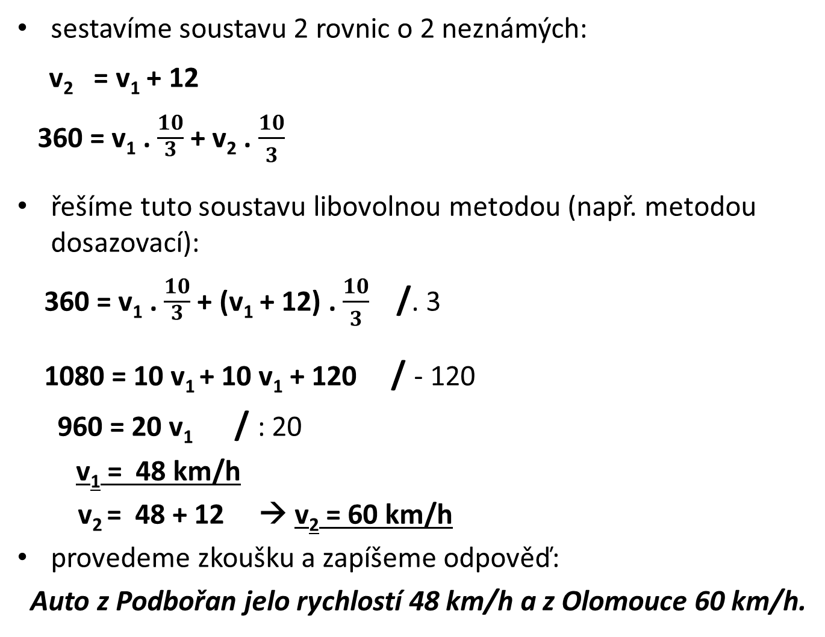
sestavíme soustavu 2 rovnic o 2 neznámých:
v₂ = v₁ + 12
360 = v₁ . $\frac{10}{\begin{aligned}3 \\ \end{aligned}}$ + v₂ . $\frac{10}{3}$
řešíme tuto soustavu libovolnou metodou (např. metodou dosazovací):
360 = v₁ . $\frac{10}{\begin{aligned}3 \\ \end{aligned}}$ + (v₁ + 12) . $\frac{10}{3}$ /. 3
1080 = 10 v₁ + 10 v₁ + 120 / - 120
960 = 20 v₁ / : 20
v₁ = 48 km/h
v₂ = 48 + 12 → v₂ = 60 km/h
provedeme zkoušku a zapíšeme odpověď:
Auto z Podbořan jelo rychlostí 48 km/h a z Olomouce 60 km/h.

Slide 12

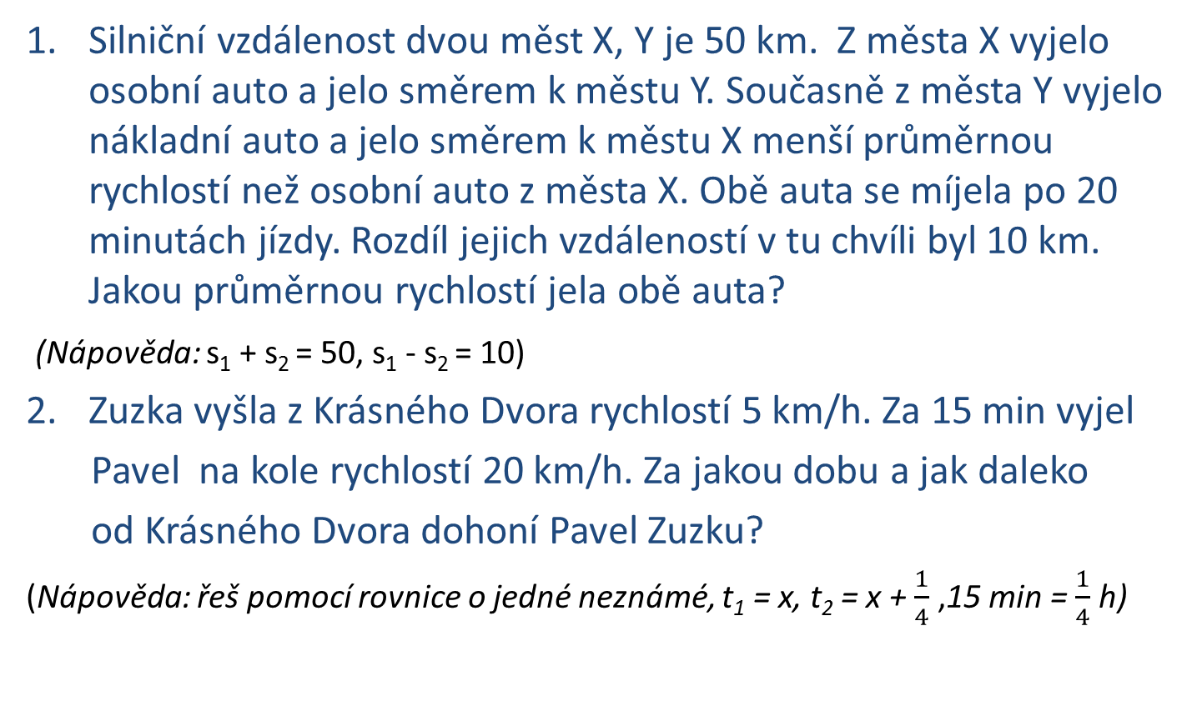
Slovní úlohy o pohybu k procvičení:
Silniční vzdálenost dvou měst X, Y je 50 km. Z města X vyjelo osobní auto a jelo směrem k městu Y. Současně z města Y vyjelo nákladní auto a jelo směrem k městu X menší průměrnou rychlostí než osobní auto z města X. Obě auta se míjela po 20 minutách jízdy. Rozdíl jejich vzdáleností v tu chvíli byl 10 km. Jakou průměrnou rychlostí jela obě auta?
(Nápověda: s₁ + s₂ = 50, s₁ - s₂ = 10)
Zuzka vyšla z Krásného Dvora rychlostí 5 km/h. Za 15 min vyjel
Pavel na kole rychlostí 20 km/h. Za jakou dobu a jak daleko
od Krásného Dvora dohoní Pavel Zuzku?
(Nápověda: řeš pomocí rovnice o jedné neznámé, t₁ = x, t₂ = x + $\frac{1}{4}$ ,15 min = $\frac{1}{4}$ h)

Slide 13
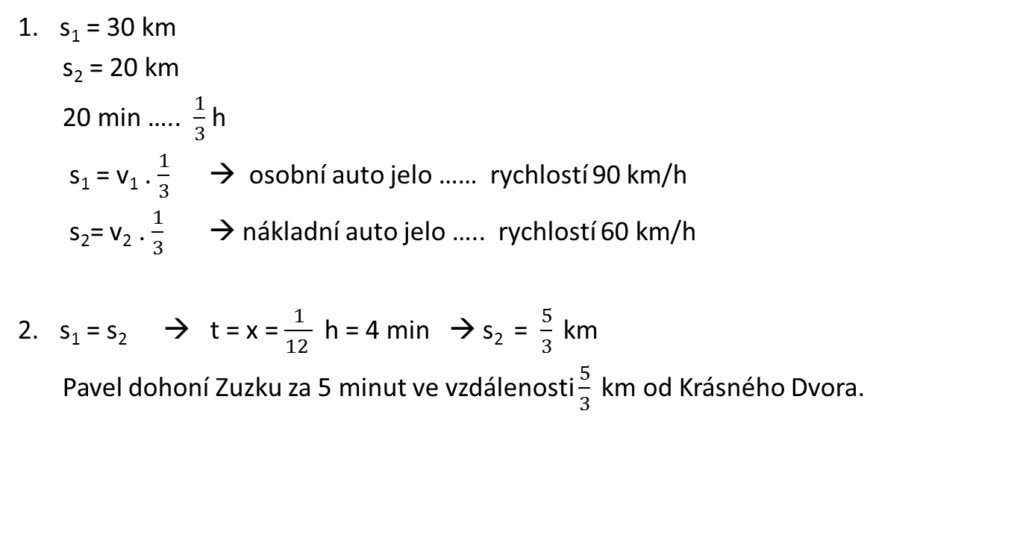
Výsledky
s₁ = 30 km
s₂ = 20 km
20 min ….. $\frac{1}{3}$ h
s₁ = v₁ . $\frac{1}{3}$ → osobní auto jelo …… rychlostí 90 km/h
s₂= v₂ . $\frac{1}{3}$ → nákladní auto jelo ….. rychlostí 60 km/h
s₁ = s₂ → t = x = $\frac{1}{12 }$ h = 4 min → s₂ = $\frac{5}{3}$ km
Pavel dohoní Zuzku za 5 minut ve vzdálenosti $\frac{5}{3}$ km od Krásného Dvora.
.
.

Slide 14
POUŽITÉ ZDROJE
Program Microsoft Office 2010, Klipart

